Slide 1



«Школа молодого учителя»
Конкурсы профессионального мастерства как механизм профессионального развития педагога

Slide 2






Сроки проведения: октябрь – декабрь 2021 года

Slide 3
Сроки проведения: МАРТ – АПРЕЛЬ 2021 года
ПЕДАГОГИЧЕСКИЙ ПРОРЫВ
первый этап (заявительный) с 24 февраля по 01 марта 2021 года;
второй этап (отборочный) заочный с 15 марта по 10 апреля 2021 года;
- первый этап (заявительный) с 24 февраля по 01 марта 2021 года
- второй этап (отборочный) заочный с 15 марта по 10 апреля 2021 года
- третий этап (основной) очный с 20 по 24 апреля 2021 года

Slide 4
ПЕДАГОГИЧЕСКИЙ ПРОРЫВ
первый этап (заявительный) с 24 февраля по 01 марта 2021 года;
второй этап (отборочный) заочный с 15 марта по 10 апреля 2021 года;
Заявительный этап
до 01 марта 2021 года
1) пройти on-line регистрацию на сайте МБУ ДПО ЦРО в разделе «Анкетирование»/ анкета «Регистрация на конкурс «Педагогический прорыв» по адресу http://cro.chel-edu.ru/
2) представить в МБУ ДПО ЦРО на электронный адрес konkurs@cro74.ru пакет заявительных документов:
- заявка на участие в Конкурсе, подписанная руководителем общеобразовательной организации (скан);
- анкета участника Конкурса (скан и Word);
- согласие на обработку персональных данных (скан);
- ссылка на видео учебного занятия, видеозапись учебного занятия, размещенного в сети www.youtube.com.;
- технологическая карта данного учебного занятия

Slide 5

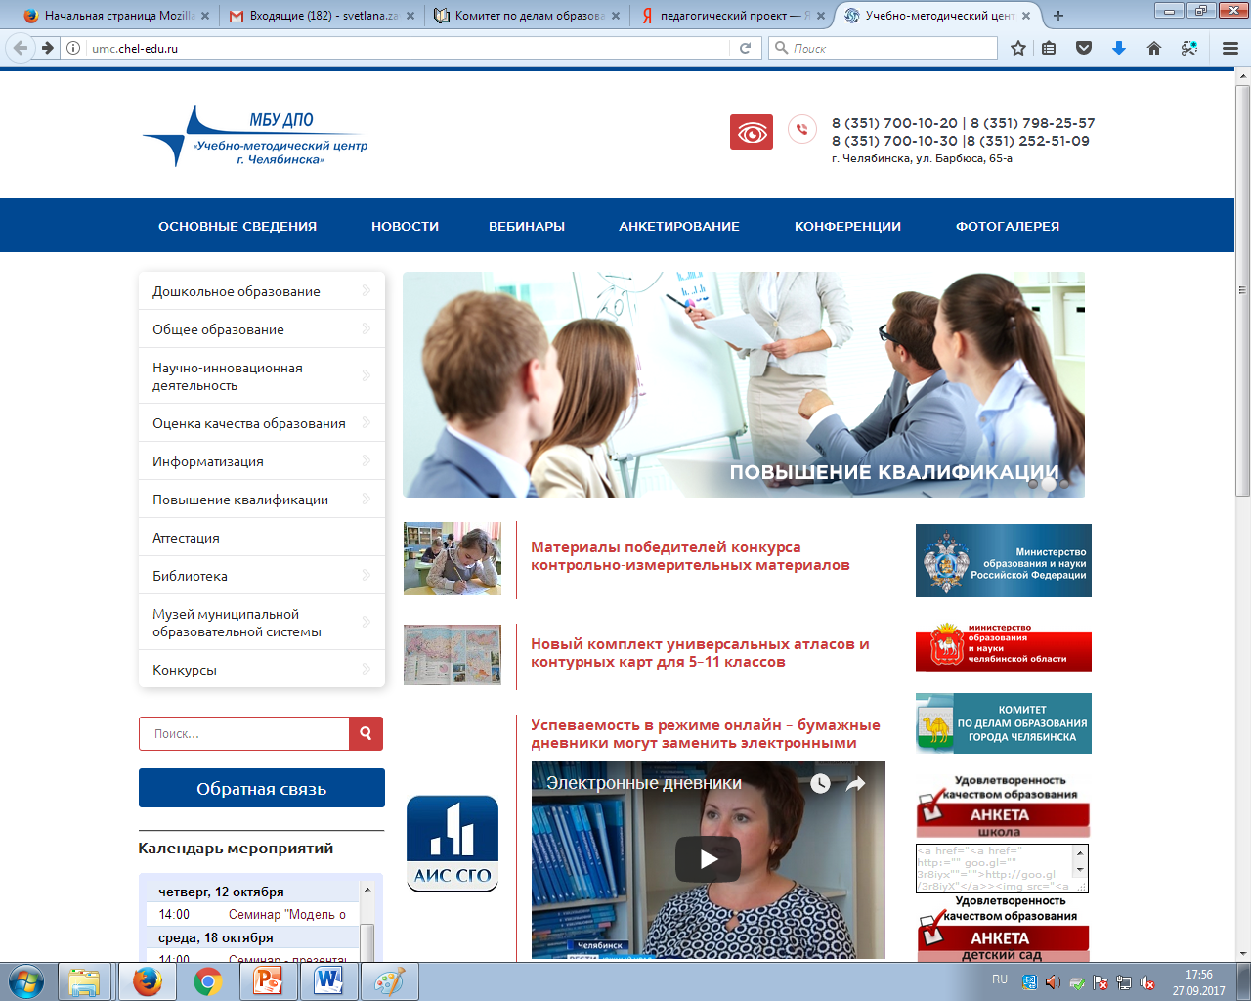
http://cro.chel-edu.ru

Slide 6
ПЕДАГОГИЧЕСКИЙ ПРОРЫВ
первый этап (заявительный) с 24 февраля по 01 марта 2021 года;
второй этап (отборочный) заочный с 15 марта по 10 апреля 2021 года;
Отборочный этап
до 15 марта по 10 апреля 2021 года
экспертиза конкурсных материалов:
- видеозапись урока (учебного занятия);
- технологическая карта данного учебного занятия.

Slide 7
ПЕДАГОГИЧЕСКИЙ ПРОРЫВ
первый этап (заявительный) с 24 февраля по 01 марта 2021 года;
ля 2021 года;
Критерии
Профессиональная компетентность
Информационная компетентность
Коммуникативная компетентность
Методическая компетентность

Slide 8
Профессиональная компетентность
соответствие содержания урока современным требованиям образования в условиях реализации ФГОС ОО | 0-3 балла
соответствие содержания урока поставленным целям и задачам | 0-3 балла
владение педагогом современными образовательными технологиями | 0-3 балла
эффективное и грамотное использование современных средств обучения | 0-3 балла
глубина и оригинальность раскрытия темы | 0-3 балла
соответствие используемых приемов организации образовательной деятельности достижению личностных и метапредметных результатов | 0-3 балла
оптимальность объема материала, выбора структуры учебного занятия, форм и методов обучения | 0-3 балла
целесообразность смены видов деятельности обучающихся | 0-3 балла
уровень достижения поставленных целей и задач | 0-3 балла
уровень реализации воспитательного потенциала урока | 0-3 балла
эффективность контроля деятельности учащихся | 0-3 балла
соответствие содержания урока технологической карте | 0-3 балла
грамотность оформления технологической карты урока | 0-3 балла

Slide 9
Информационная компетентность
Показатель | Кол-во баллов
эффективный отбор и структурирование информации | 0-3 балла
целесообразность использования мультимедийных презентаций, дидактических и наглядных материалов | 0-3 балла
Коммуникативная компетентность
стиль общения | 0-3 балла
общая культура | 0-3 балла
создание психологической атмосферы урока | 0-3 балла
Методическая компетентность
методическая ценность работы | 0-3 балла
возможность использования коллегами в деятельности | 0-3 балла

Slide 10
ПЕДАГОГИЧЕСКИЙ ПРОРЫВ
первый этап (заявительный) с 24 февраля по 01 марта 2021 года;
второй этап (отборочный) заочный с 15 марта по 10 апреля 2021 года;
Основной этап
до 20 по 24 апреля 2021 года
Публичное выступление
«Мое педагогическое кредо»

Slide 11
Публичное выступление
Критерии | Показатели
Профессиональная компетентность | определение основных педагогических принципов и идей
 | степень адекватности педагогических принципов современным целям и задачам развития образования
 | актуальность представленной темы
 | эрудиция, глубина и нестандартность педагогического мышления
Коммуникативная компетентность | владение и целесообразное использование научно-понятийного аппарата
 | логичность выступления
 | общая культура
 | ораторское искусство
 | воздействие на аудиторию
Информационная компетентность | эффективный отбор и структурирование информации
 | целесообразность используемых средств решения проблемы
первый этап (заявительный) с 24 февраля по 01 марта 2021 года;
второй этап (отборочный) заочный с 15 марта по 10 апреля 2021 года;

Slide 12
Конкурс
«Педагогический дебют»
Сроки проведения
октябрь – декабрь 2021 года

Slide 13
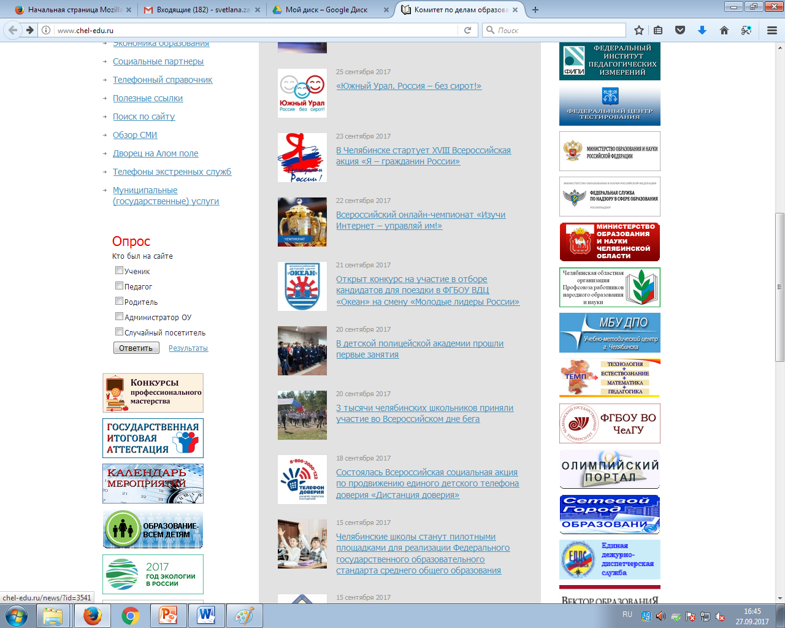
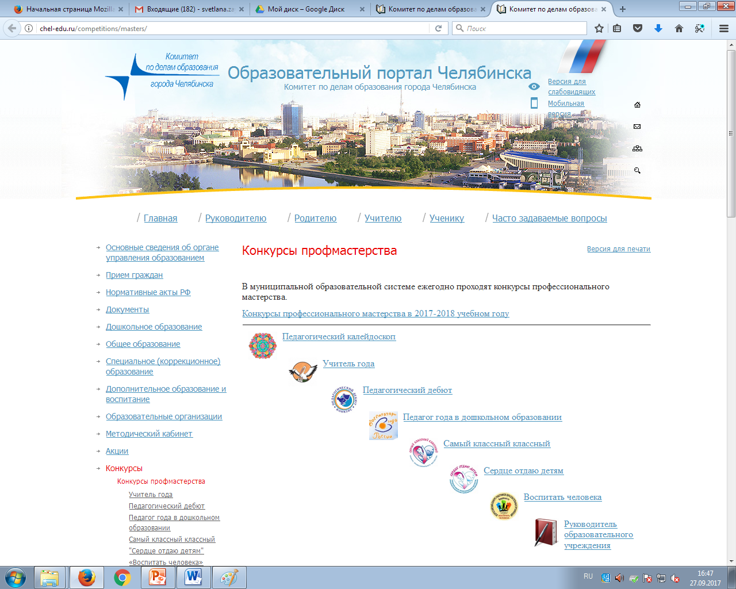
http://www.chel-edu.ru/

Slide 14
Конкурс
«Педагогический дебют»
Конкурсные испытания
Публичное выступление
Учебное занятие и его самоанализ
Мастер-класс «Это у меня хорошо получается»
Педагогический проект
Круглый стол образовательных политиков

Slide 15

Мастер-класс
Мастер-класс - современная форма проведения обучающего тренинга для отработки практических навыков по различным методикам и технологиям с целью повышения профессионального уровня и обмена опытом участников, расширения кругозора или приобщения к новейшим областям знания.
Продолжительность - до 20 минут

Slide 16
Мастер-класс
Миссия мастер-класса – интерактивность:
Взаимообучение.
Взаимосовершенствование.

Slide 17
Мастер-класс
Несколько важных посылов, или что лежит в основе
1. эффективная форма передачи знаний и умений, обмена опытом обучения и воспитания, центральным звеном которой является демонстрация оригинальных методов освоения определенного методического содержания при активной роли всех участников мастер-класса;
2. особая форма, которая основана на практических действиях показа и демонстрации творческого решения определенной познавательной и проблемной педагогической задачи;
3. форма, в которой не сообщаются знания, а формируется способ самостоятельного их построения с помощью всех участников;
4. особый жанр обобщения и распространения педагогического опыта, представляющий собой фундаментально разработанный оригинальный метод или авторскую методику, опирающийся на свои принципы и имеющий определенную структуру

Slide 18
Рекомендации по подготовке демонстрационного мастер-класса
1. Выбор ведущей педагогической идеи и темы мастер-класса
2. Определение цели и задачи мастер-класса
3. Выбор проблемы, вопроса, парадокса, вводящих в тему занятия, мотивирующих к деятельности и представляющих интерес
4. Подбор технических средств (минимально) и различных форм работы по достижению целей и задач

Slide 19
Рекомендации по подготовке демонстрационного мастер-класса
5. Определение форм работы с неожиданными предметами или с открытиями в обычном удивительного, которые раскрывают ведущую педагогическую идею
6. Составление подробного план
7. Определение пространства для проведения мастер-класса
8. Подготовка дидактических материалов

Slide 20
Что ожидают от мастер-класса
- понимания сущность предлагаемой проблемы, ее значимости и актуальности
- понимания ценностных аспектов образования через комплексное достижение результатов (личностных, метапредметных, предметных)
- оригинальности использования технологий, методов и приёмов решения предлагаемой проблемы
- способности к методическому обобщению
- технологичности представляемого мастер-класса

Slide 21
Что ожидают от мастер-класса
- мотивации участников мастер-класса к деятельности
- композиционного построения выступления, личного имиджа, выразительности и артистизма
- способности к импровизации
- культуру речи, корректности использования научно-понятийного аппарата

Slide 22
Что ожидают от мастер-класса
- эффективного отбора информации с использованием разных источников и в разных форматах (текстовом, графическом, электронном и др.)
- рационального использования образовательного пространства и средств проведения мастер-класса

Slide 23

Педагогический проект
Педагогический проект - разработанная система и структура действий педагога для реализации конкретной педагогической задачи с уточнением роли и места каждого действия, времени осуществления этих действий, их участников и условий, необходимых для эффективности всей системы действий, в условиях имеющихся (привлеченных) ресурсов
Продолжительность - 15 минут + 5 минут ответы на вопросы жюри

Slide 24

Круглый стол образовательных политиков
Беседа на актуальную тему, демонстрирующая авторскую позицию каждого победителя
Тема «круглого стола» определяется Оргкомитетом конкурса

Slide 25
Дерзайте, мыслите, творите, побеждайте!

